Slide 1
第二框
享受学习

Slide 2
你眼中的学习是什么颜色的？

Slide 3
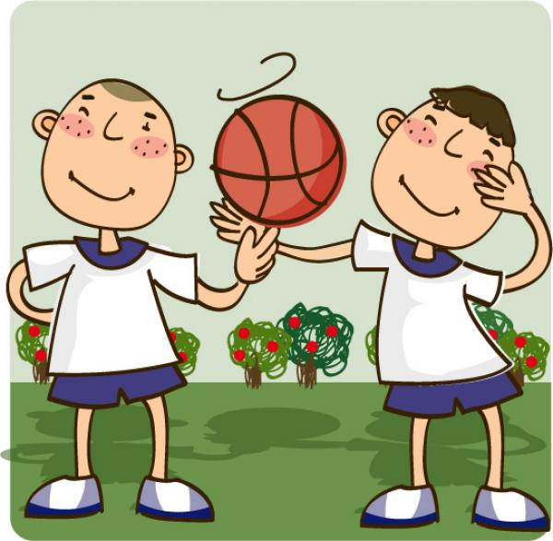
别给我说学习的事，我们去打篮球吧
你们先去吧，打篮球没有解数学题有意思。

Slide 4
思考：
漫画中的人物对学习各持什么态度？为什么？

Slide 5
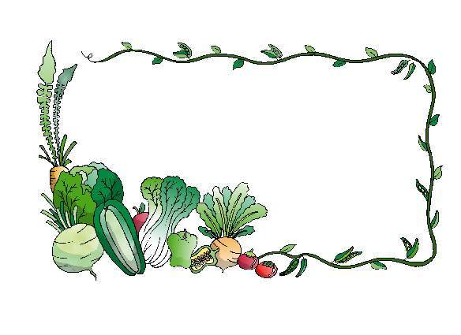
（一）体味学习

Slide 6
众说纷纭话苦乐
学习是苦还是乐？请你结合自身实际谈谈。
各抒己见

Slide 7
学习中的苦与乐
读书苦，读书累，读书还要交学费；学费高，学费贵，让我心里很怪味；好好学，学不会，明天如何去面对；老师怨，家长骂，如此生活真受罪。
学习的日子倍感喜悦和欣慰：一路走来，方知苦中乐、乐中趣——真美。在这期间我的感觉是“累并收获着，苦并快乐着。”

Slide 8
学习中有苦 学习中有乐
学习内容多，学习任务重
学习时间长，玩的时间短
由于成绩不好，受到老师和父母的批评
长期地努力与坚持，很辛苦很疲惫
受到表扬的时候
好奇心得到满足
发现了自己的潜能和天赋
了解了很多自己不知道的东西
取得优异成绩的时候，内心有一种成就感和自豪感。

Slide 9
苦：学习是一个探究和发现的过程，需要克服困难，刻苦努力。
学习
乐：我们在学习的过程中，不 断地发现自身的潜能，获得了一种不 断超越自己的快乐。

Slide 10
我们得出的结论是：
苦乐交织
学习是 的

Slide 11
活动二：感悟他人的苦甜
爱迪生一生的发明有两千多项，为了搞发明创造，他几乎每天都在实验室里工作18个小时，在那里吃饭、睡觉，但他丝毫不觉得苦。他说：“我一生中从未间断过一天的工作，我每天都其乐无穷。”
（1）爱迪生为什么每天都感到其乐无穷？
（2）那么，你认为学习是苦多，还是乐多呢？

Slide 12
归纳：
学习中有快乐，也有辛苦。当我们经历了学习的辛苦，收获学习的成果时，那种发自内心的愉悦让我们体验到学习的美好，它是学习过程带给我们的美妙享受。

Slide 13
当我们部分学生肆意挥霍青春、金钱;
或者在网络游戏中尽情厮杀时;
当我们高呼无聊时;
你是否会想起下面这些人

Slide 14
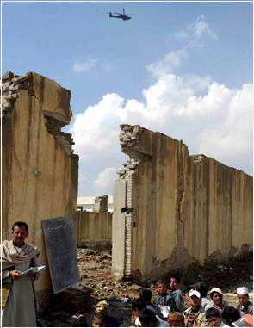
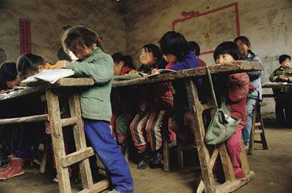
战机盘旋下的伊拉克小学
中国贫困山区的小学

Slide 15
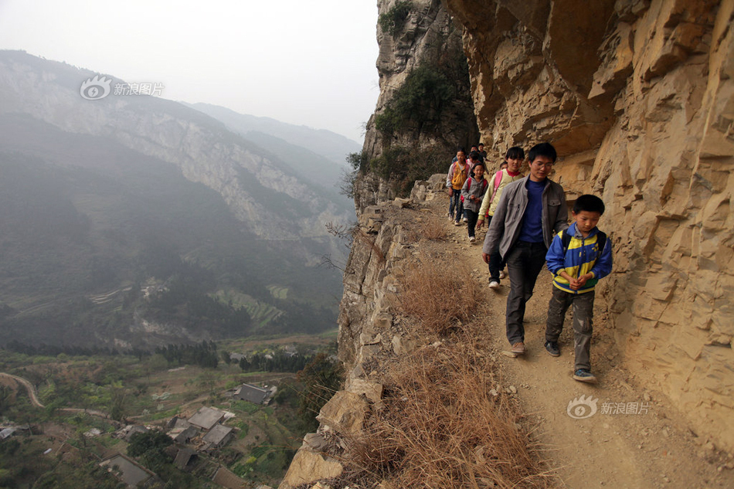
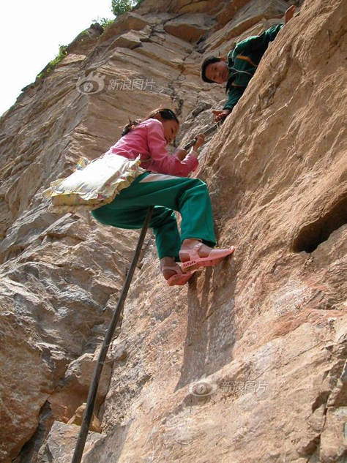
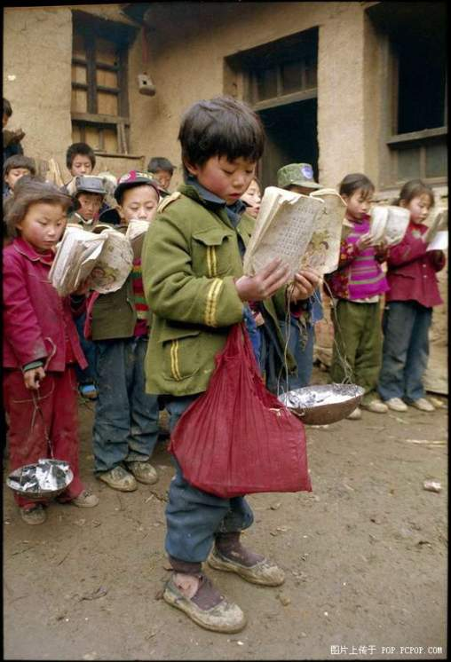
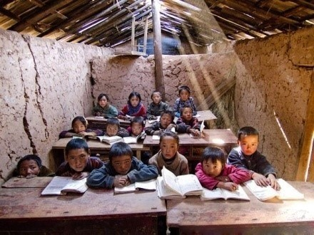

Slide 16
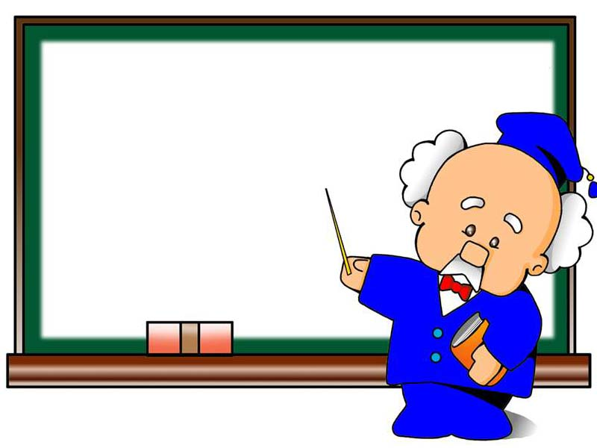
你看了以上这些图片，有何感受？如果让你在放弃学习的权利和摆脱学习的困难两者中选择，你会选择什么？为什么？

Slide 17
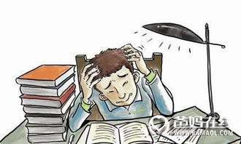
如何把学习中的苦变成乐呢？
（二）学会学习

Slide 18
学习诊所
剧情一：小丽拿出数学作业本，做了一会儿便不会做了，想了一会儿便把笔一摔：“算了，我不干了！”拿起手机，“喂，是张晓吗？第5题怎么做？”听了一会儿，她便不耐烦地说：“算了，你还是告诉我答案吧！”
剧情二：办公室里，小红一脸困惑地对老师说：“每次考试前，我都与同桌一起复习。每天也没见他比我更用功。您说过一分汗水一分收获，我付出的汗水不比他少，但为什么我总是考不过他？”

Slide 19
思考： （1）你赞同小丽的做法吗？生活中，你是如何面对学习中的困难的？ （2）两位同学的事例给你哪些启示？
归纳：
学会学习，需要发现并保持对学习的兴趣，需要掌握科学的学习方法。

Slide 20
探究与分享
学习的困扰
在学习上，总担心自己会落后。
不喜欢某些学科和老师，所以学不好，或者不想学
困扰
被安排的学习内容太多，没有休息、娱乐的时间。
很少体会到学习带来的成就感
困扰
困扰
……
生活中你有过类似的经历吗？你是怎么面对的？

Slide 21
探究与分享
做自己想做的事情时
做自己不想做的事情时
感到兴奋，充满期待
态度不积极，
畏首畏尾
不气馁，积极寻求解决问题的方法
泄气，放弃自己的想法
开始的时候
遇到困难的时候
有人反对的时候
事情做完的时候
开始的时候
遇到困难的时候有人反对的时候事情做完的时候
想方设法说服对方，支持自己
随声附和，立即停止
感到高兴，有成就感
感到很累，没有快乐感

Slide 22
怎样学会学习？
1.学会学习，需要发现并保持对学习的兴趣；
例：知之者，不如好之者；好之者，不如乐之者
出自：《论语·雍也》——孔子
译文：懂得学习的人比不上喜爱学习的人；喜爱学习的人比不上以此为乐的人。
分析：学习的三层境界：知 、好、 乐。这一则讲的是关于兴趣对于学习的重要性。学习知识重要的是培养学习的兴趣，俗话说“兴趣是最好的老师”。对知识的学习感兴趣，就会变被动为主动，以学习为乐事，在快乐中学习，既能提高学习的效率，还能够加深对知识的理解，这样学到的才能够灵活地运用。

Slide 23
探究与分享
时间去哪儿了
重要 不重要
重要 不重要
15% 20%—30%
5% 50%—60%
无计划、无自律
50% —60% 20%--30%
5% 15%
不 急 紧 急
低效学习者的时间安排
不 急 紧 急
高效学习者的时间安排
1 比较两幅图有哪些不同。
2 造成这些不同的原因可能有哪些？
3 回顾自己的一周，你的时间去哪儿了？你该怎样有效利用时间？

Slide 24
造成的原因：
1、制定的目标不切实际，不能实现就心烦意乱；
2、没有学习计划，做事太随意，顾头不顾尾；
3、不习惯花点时间去权衡哪些任务需要优先处理；
4、做事拖拉，事情越积越多……

Slide 25
重要 不重要
重要 不重要
15% 20%—30%
5% 50%—60%
无计划、无自律
50% —60% 20%--30%
5% 15%
不 急 紧 急
低效学习者的时间安排
不 急 紧 急
高效学习者的时间安排
这两幅图告诉我们什么道理？

Slide 26
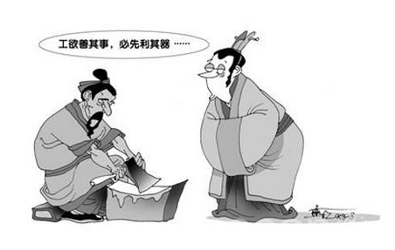
2.学会学习，需要掌握科学的学习方法；
例：工欲善其事，必先利其器
出自：《论语·卫灵公》——孔子
译文：工匠想要使他的工作做好，一定要先让工具锋利。比喻要做好一件事，准备工具非常重要。

Slide 27
我的学习小窍门
向同学或老师请教高效的经验和方法，找出适合自己的学习方法。
学习方法因人而异，适合自己的方法是最好的方法。

Slide 28
小贴士
提高学习能力的小技巧
上课认真听讲，课后及时复习；
做事专心致志；
科学安排时间；
提高学习效率；
制订学习计划；
了解自己的学习方式……

Slide 29
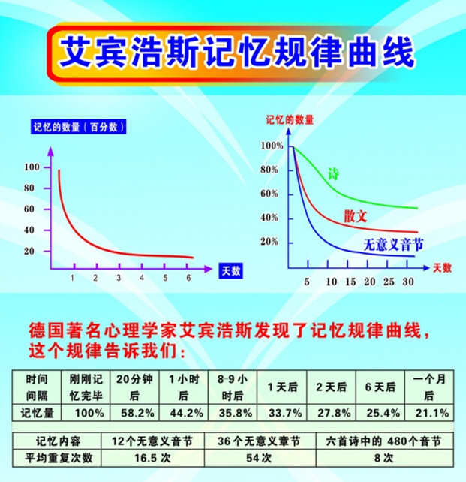

Slide 30
科学的学习方法：
1、合理安排学习时间；
2、养成良好的学习习惯；
①会记课堂笔记（好记性不如烂笔头）
②课前准备
③课中记录
④课后补充
⑤错题本

Slide 31
你了解自己的学习方式吗？
早起型；夜猫子型；视听型；阅读型；自主型；探究型……

Slide 32
名言赏析
英国作家萧伯纳说过：“如果你有一个苹果，我有一个苹果，彼此交换，我们每个人仍只有一个苹果；如果你有一种思想，我有一种思想，彼此交换，我们每个人就有了两种思想，甚至多于两个思想。”
这启示我们应怎样学习？
归纳：
学会学习，要善于运用不同的学习方式，比如合作学习、探究学习等 。

Slide 33
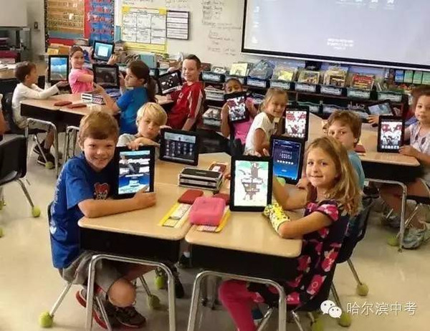
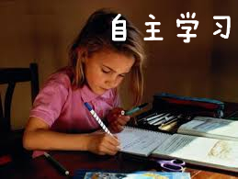
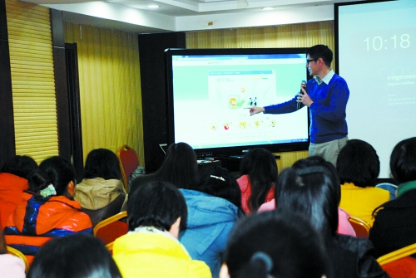
3.学会学习，还意味着要善于运用不同的学习方式。
例：独学而无友，则孤陋而寡闻
出自：《礼记·学记》
译文：独学:指独自学习，不了解外部动向。独自学习，而无人指导切磋，则孤陋寡闻。形容孤偏鄙陋,见闻不多。有井底之蛙含义。

Slide 34
小结
学习是苦的
体味学习
学习是苦乐交织的
享受学习
学习是快乐的
保持对学习的兴趣
学会学习
合理安排时间
掌握科学的学习方法
会记课堂笔记
运用不同的学习方式

Slide 35
课堂练习
一、单项选择题
1、孔子说：“知之者不如好知者，好之者不如乐知者”这句话告诉我们的是（ ）
A、要认真学习 B、要享受学习
C、学习中只有乐没有苦 D、要学会学习
2、遗忘曲线的规律告诉我们（ ）
A、及时复习所学习得内容是很重要的
B、反正都会忘，不如不学
C、时间久了就不会忘了，因此不用复习
D、复习与不复习的效果是一样的
B
A

Slide 36
课堂练习：
3、你认为学习是一个怎样的过程
（ ）
A、学习是一个只有快乐的过程
B、学习是一个只有辛苦的过程
C、学习是一个让人感到厌烦的过程
D、学习是一个既有快乐又很辛苦的过程
D

Slide 37
4、下面哪些方法属于科学的学习方法
①课前预习 ②课堂认真听讲 （ ）
③课下复习 ④只完成老师留的作业
A、 ①②③ B、 ②③④
C、 ①③④ D、 ①②④
A

